Slide 1
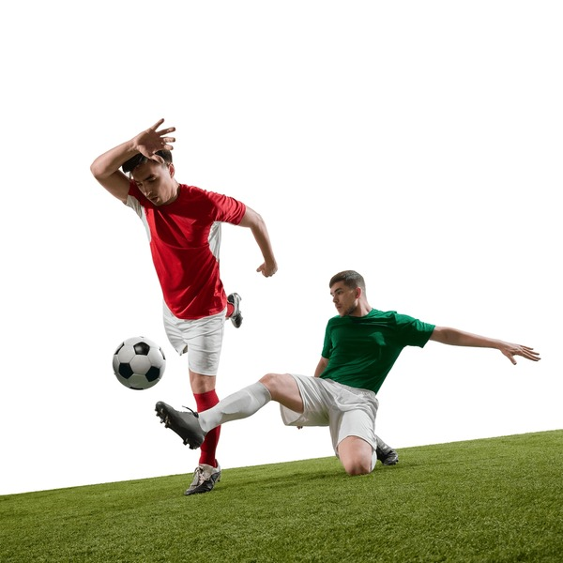
Proyecto Final – Procesamiento Digital de Imágenes (2025-2)
Clasificación de Entradas en Fútbol: Falta vs Entrada Limpia
Integrantes:
• Juan Esteban Agreda Gutiérrez
• Santiago Zambrano
Asignatura: Procesamiento Digital de Imágenes (PDI)
Programa: Ingeniería (UNAL)
Tecnologías: PyTorch · ResNet18 · TorchScript · HuggingFace Spaces · Gradio

Slide 2
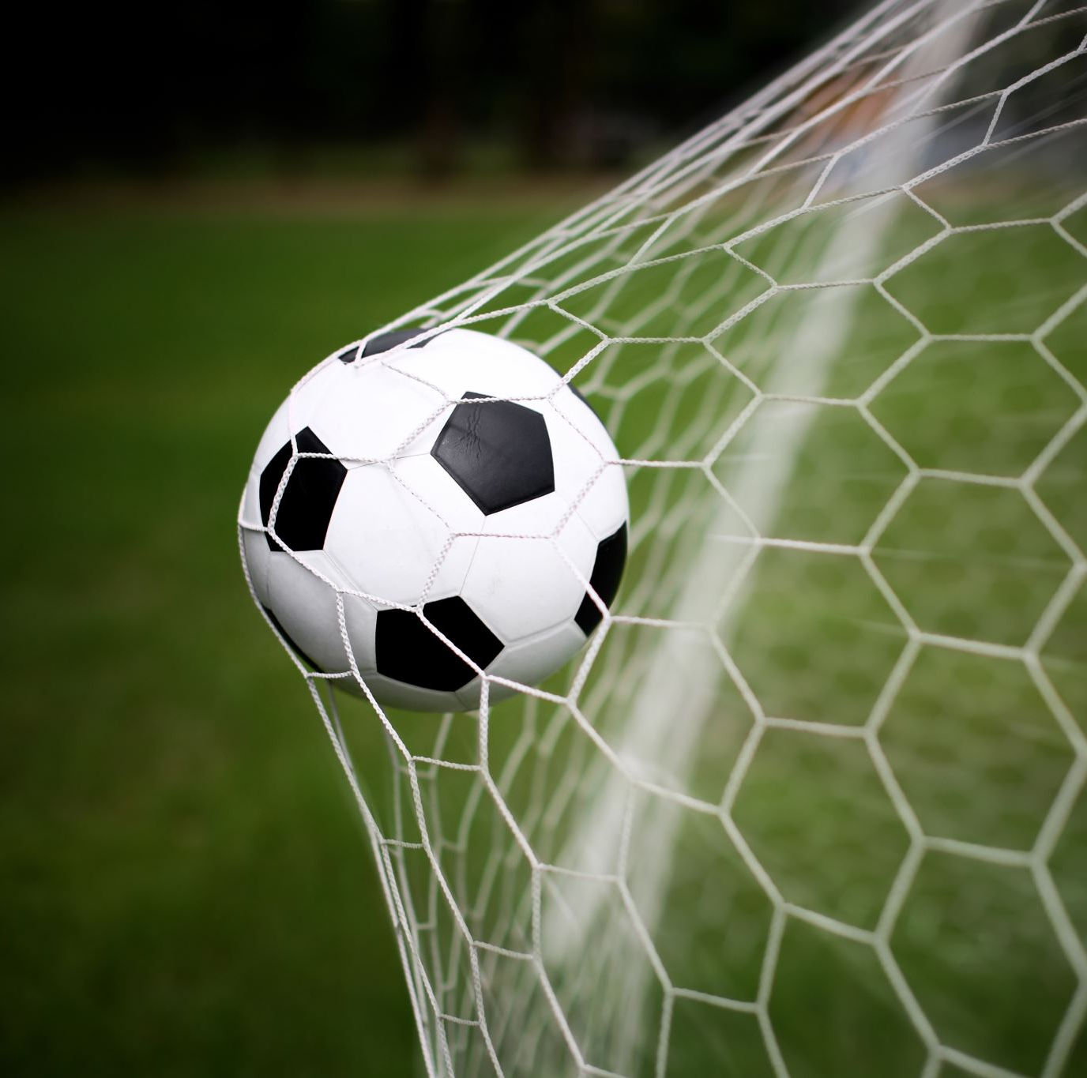
¿Qué problema queremos resolver?
• En el fútbol, decidir si una entrada es falta o entrada limpia puede ser subjetivo.
• Aunque existe el VAR, el análisis sigue siendo manual y consume tiempo.
• Idea del proyecto:
– Entrenar un modelo de visión por computador que reciba una imagen de la jugada.
– Clasificarla en dos categorías: "Clean_Tackles" (entrada limpia) o "Fouls" (falta).
• Enfoque principal: explorar el uso de PDI + deep learning como herramienta de apoyo al análisis arbitral.

Slide 3
Solución propuesta
• Tipo de tarea: Clasificación de imágenes (2 clases).
• Clases:
– Clean_Tackles (entradas limpias).
– Fouls (faltas).
• Pipeline general:
1. Cargar dataset de tackles etiquetados (Kaggle).
2. Preprocesamiento y data augmentation.
3. Fine-tuning de una ResNet18 pre-entrenada en ImageNet.
4. Exportación del modelo a TorchScript (model_futbol_ts.pt).
5. Despliegue en un HuggingFace Space con interfaz Gradio.
6. Scripts de inferencia local y vía API.

Slide 4
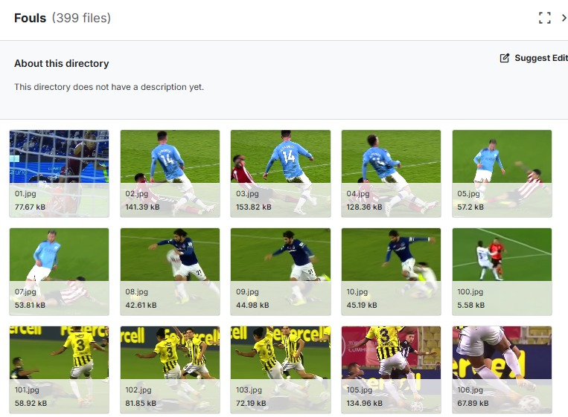
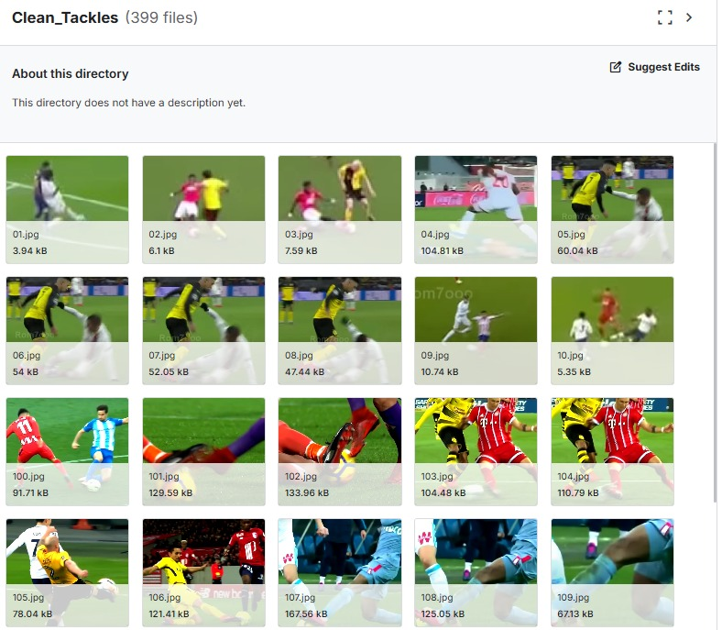
Dataset: Football Tackles (Kaggle)
• Dataset público de tackles de fútbol.
• Estructura general:
– Carpetas con imágenes de entradas etiquetadas como:
• "Clean_Tackles"
• "Fouls"
• Uso en el proyecto:
– Se combinan varias carpetas del dataset para aumentar el número de ejemplos.
– División en entrenamiento y validación (ej. 80 % / 20 %).
• Retos del dataset:
– Diferentes iluminaciones, cámaras, ángulos y tipos de jugadas.

Slide 5
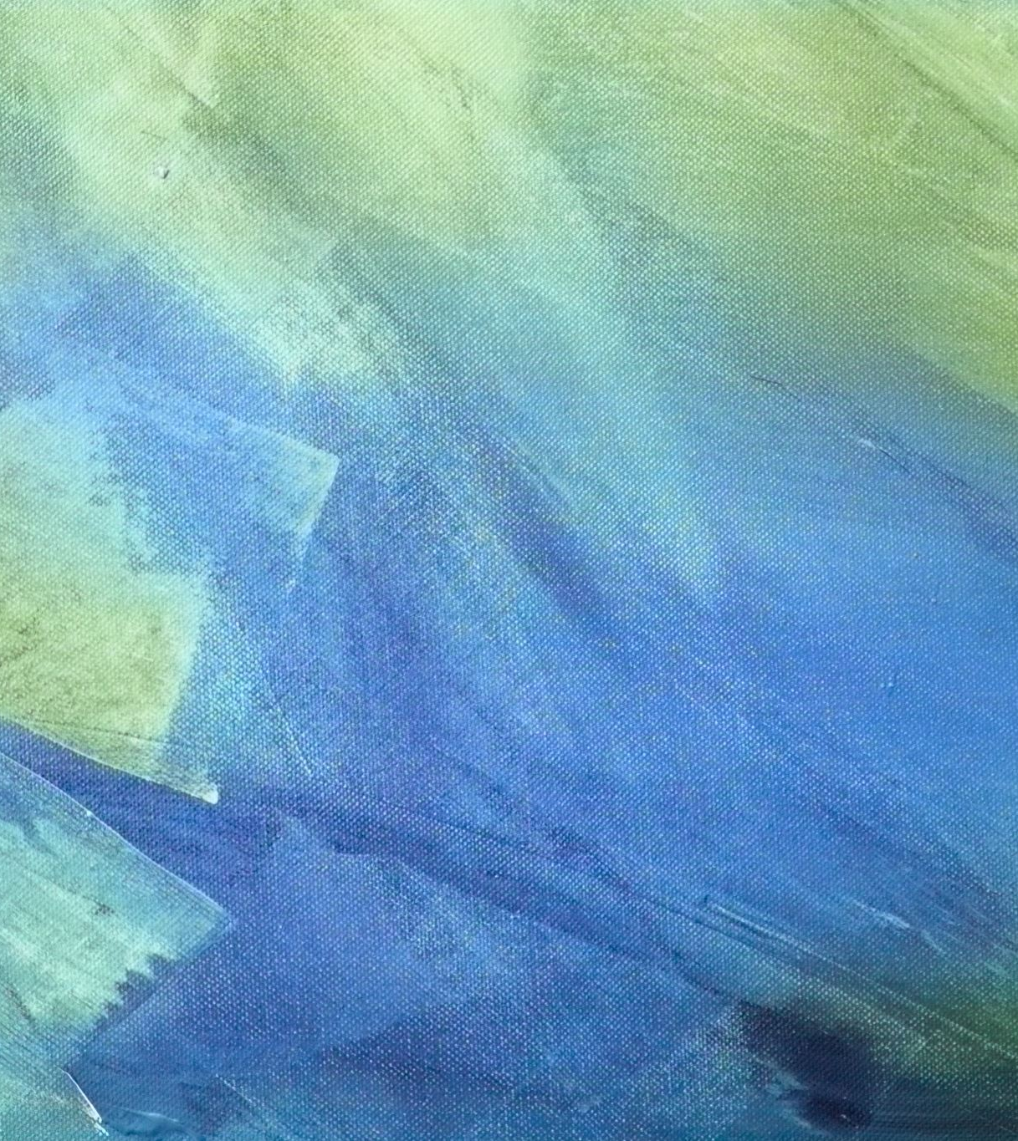
Arquitectura del modelo y entrenamiento
• Modelo base: ResNet18 pre-entrenada en ImageNet.
• Ajuste para el problema:
– Se reemplaza la capa fully-connected final para producir 2 logits (2 clases).
• Detalles de entrenamiento (en Kaggle con GPU):
– Optimización: [Adam / SGD + momentum]).
– Número de épocas: [12].
– Función de pérdida: Cross-Entropy Loss.
• Métricas registradas:
– Accuracy en entrenamiento y validación.
– Evolución de la pérdida (loss) por época.
– Matriz de confusión en el conjunto de validación/test.

Slide 6
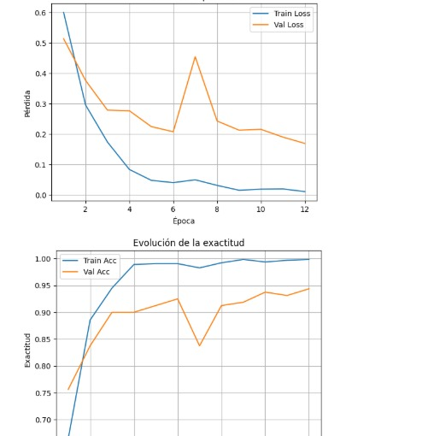
Gráfica de loss/accuracy vs épocas.

Slide 7
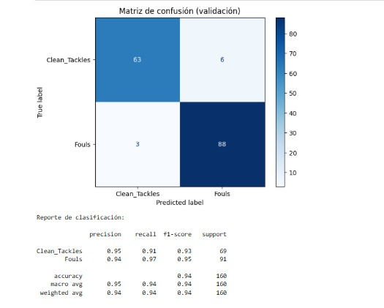
Matriz de confusión (Clean_Tackles vs Fouls)

Slide 8
Exportación del modelo: PyTorch ? TorchScript
• Modelo entrenado en PyTorch:
– Pesos guardados como model_best.pth (state_dict).
• Exportación a TorchScript:
– Se reconstruye la arquitectura de ResNet18 para inferencia.
– Se carga model_best.pth.
– Se genera un modelo TorchScript con torch.jit.trace:
• Salida: weights/model_futbol_ts.pt.
• Validación de la exportación:
– Se comprueba que torch.jit.load() funciona correctamente.
– El modelo TorchScript produce las mismas predicciones que el modelo original.
• Ventaja: el modelo TorchScript es más portable y fácil de usar en despliegue.

Slide 9
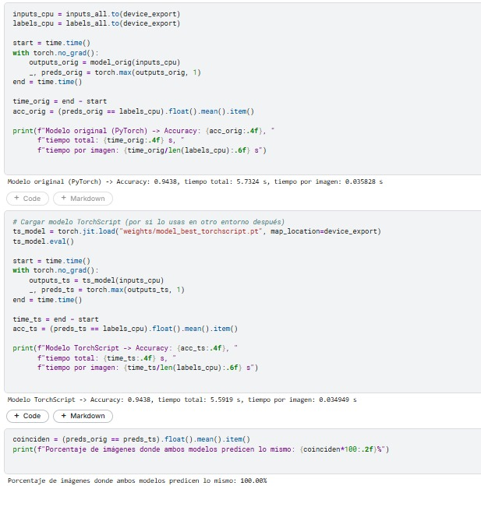

Slide 10

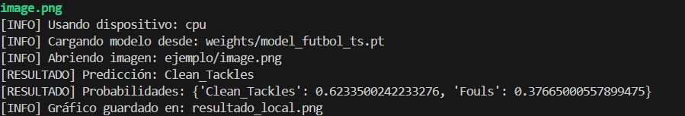
Inferencia en Python: local y vía API
• Inferencia local (src/local_inference.py):
– Carga el modelo TorchScript: weights/model_futbol_ts.pt.
– Uso desde consola:
python src/local_inference.py --image ejemplo/image.png
– Imprime predicción y probabilidades en la terminal.
– Genera una imagen de salida: resultado_local.png.
• Inferencia vía API (src/api_inference.py):
– Usa gradio_client.Client para conectarse al Space:
• SPACE_ID = "juanAG1210/pdi-futbol-tackles".
– Envía la imagen al endpoint /predict del Space.
– Procesa la respuesta y genera resultado_api.png con la predicción de la API.
• Estos scripts muestran cómo consumir el modelo tanto localmente como remotamente.

Slide 11
Despliegue en HuggingFace Spaces
• Se creó un Space en HuggingFace para el modelo:
– ID: juanAG1210/pdi-futbol-tackles
– URL: https://huggingface.co/spaces/juanAG1210/pdi-futbol-tackles
• Contenido principal del Space:
– app.py: interfaz Gradio que envuelve al modelo TorchScript.
– requirements.txt: dependencias (torch, torchvision, gradio, etc.).
– model_futbol_ts.pt: modelo exportado para inferencia.
• Interfaz de usuario en Gradio:
– Entrada: imagen de la jugada (Image).
– Salida:
• Predicción principal (Clean_Tackles / Fouls).
• Probabilidades por clase.
• El Space se actualiza desde Colab usando la API de HuggingFace.

Slide 12
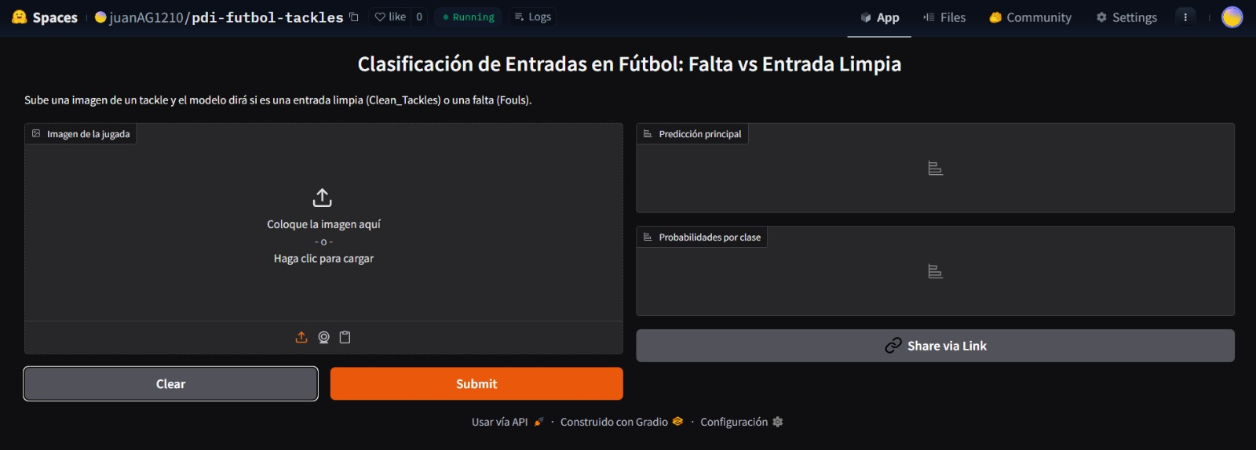

Slide 13
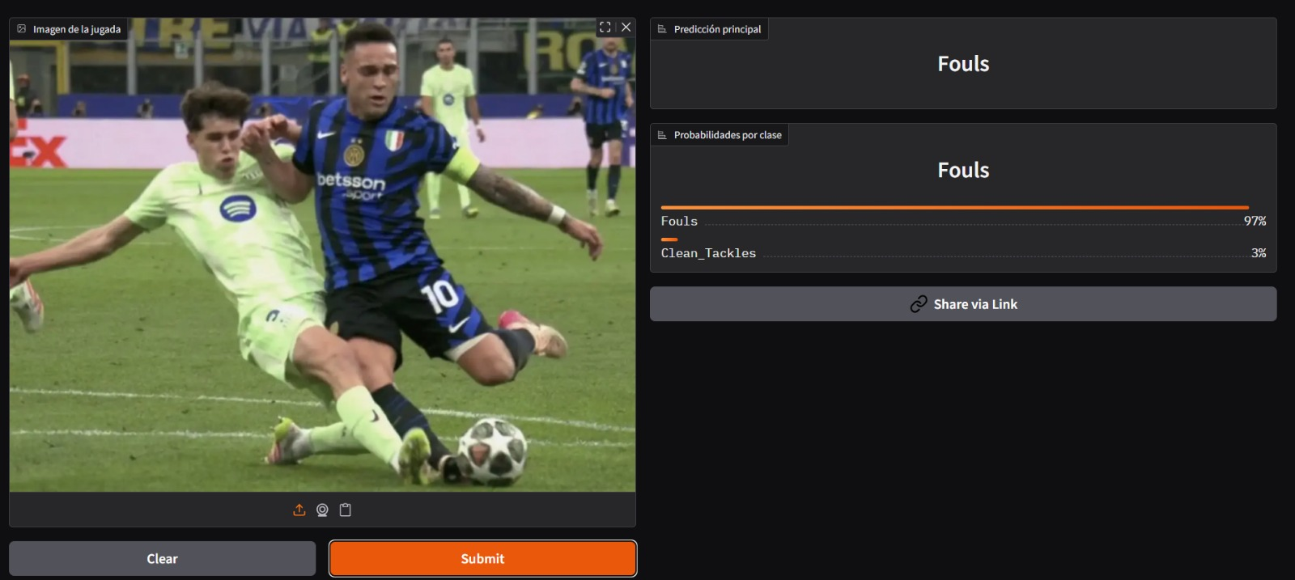
Ejemplo de falta

Slide 14
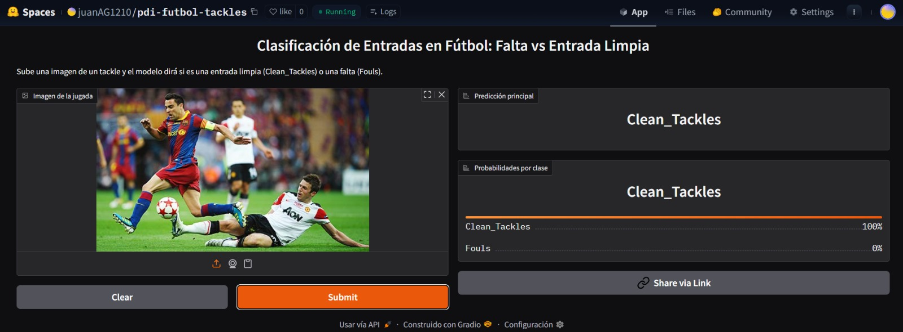
Ejemplo de entrada limpia

Slide 15
Resultados y limitaciones
• Resultados cuantitativos (según el notebook de entrenamiento):
– Accuracy en validación: ~[0,94%] (
– Desempeño balanceado entre las clases Clean_Tackles y Fouls.
• Resultados cualitativos:
– El modelo distingue bien entre entradas muy limpias y faltas claras.
– Mayor dificultad en jugadas ambiguas o mal encuadradas.
• Limitaciones del proyecto:
– Dataset de tamaño moderado, con diversidad limitada de ligas/cámaras.
– El modelo solo ve imágenes estáticas (no analiza secuencias de video).
– No sustituye al árbitro/VAR; es un apoyo automatizado para análisis.

Slide 16
Conclusiones
• Se implementó una solución de visión por computador para clasificar entradas de fútbol en dos clases: "Clean_Tackles" y "Fouls".
• El uso de ResNet18 + transferencia de aprendizaje permitió entrenar el modelo con un dataset moderado.
• La exportación a TorchScript (model_futbol_ts.pt) hizo posible separar entrenamiento e inferencia y facilitar el despliegue.
• El despliegue en HuggingFace Spaces, junto con los scripts local_inference.py y api_inference.py, muestra un flujo completo:
– Desde el dataset en Kaggle hasta una demo web y una API consumible desde Python.
• Trabajo futuro:
– Ampliar y balancear mejor el dataset.
– Extender el modelo a análisis de video (secuencia de frames).
– Incluir técnicas de explicabilidad (p.ej. Grad-CAM) para visualizar qué regiones de la imagen usa el modelo.

